Slide 1
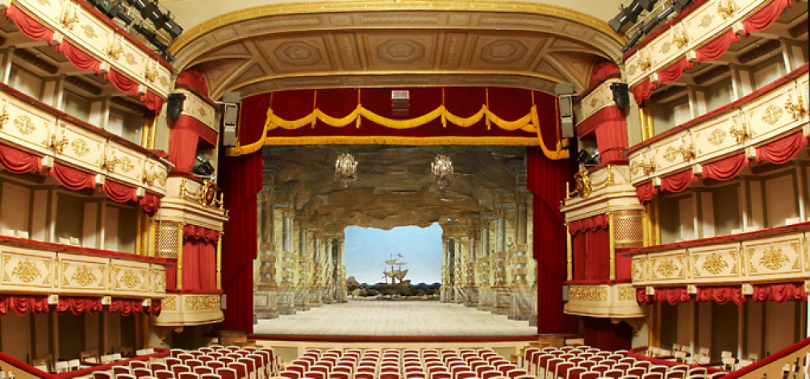
Оренбургский театр драммы им Горького
Байтимирова Гузель
Выполнила ученица
3 класса
Музыкальной школы

Slide 2
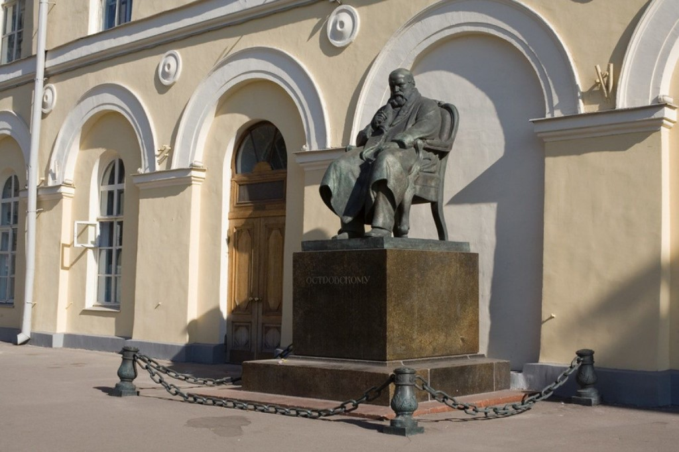
Памятник драматургу Александру Николаевичу Островскому у здания Малого театра на Театральной площади города Москвы торжественно открыли в 1929 году 27 мая. Скульптурная композиция была выполнена известным скульптором Николаем Андреевичем Андреевым.
О важности этого действа можно судить по тому, что на мероприятие прибыли члены советского правительства Михаил Иванович Калинин, Григорий Иванович Петровский и Авель Софронович Енукидзе. Здесь также присутствовал весь цвет творческой интеллигенции, а вот скульптора Андреева, к сожалению, не было из-за болезни. Уже Гиляровский после открытия монумента написал ему в послании: «Островский великолепен!»

Slide 3
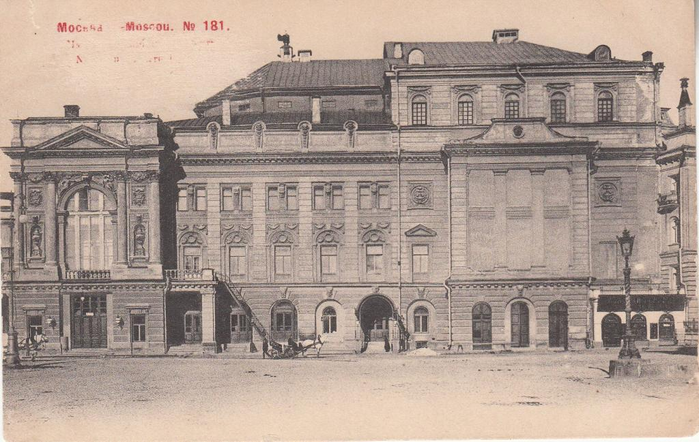
История театра
СЦЕНА НА БОЛЬШОЙ ОРДЫНКЕ
(филиал Малого театра)
В 1914 году здание на Большой Ордынке, 69 по проекту арх. Н.А. Спирина было перестроено из кинотеатра «Кино-Палас» в Театр П.П. Струйского. В первую очередь здание предназначалось для обслуживания населения района Замоскворечья. Позже Театр Струйского был преобразован в Театр миниатюр. После 1917 года Театр Струйского был национализирован. На сцене театра с выездными спектаклями выступали разнообразные оперные и драматические коллективы, проходили эстрадные концерты. В 1922-м году здесь был открыт районный театр Замоскворецкого совета (Замоскворецкий театр), его директором назначили П.П. Струйского. Спустя три года театр переименовали в Московский театр Ленсовета. Еще во время войны, в 1943 году здание на Большой Ордынке, 69 было передано Малому театру и превратилось в его филиал. Первый спектакль был дан 1 января 1944 года («На бойком месте» А.Н.Островского, с участием В.Н.Пашенной), а первой премьерой стал спектакль «Инженер Сергеев» Всеволода Рокка (25 января 1944 года).
МАЛЫЙ ТЕАТР
Строительство здания Малого театра было начато в 1821 году купцом В.В.Варгиным. В 1824 году, формируя ансамбль Петровской площади, О. Бове перестроил здание для театра. В октябре 1824 года московская драматическая труппа дала здесь свой первый спектакль. В 1838-1840 гг. архитектор К. Тон, перестраивая театр (главным образом внутреннюю часть), почти полностью сохранил его внешний вид.
В 1929 году перед зданием театра был установлен памятник А.Н. Островскому.

Slide 4
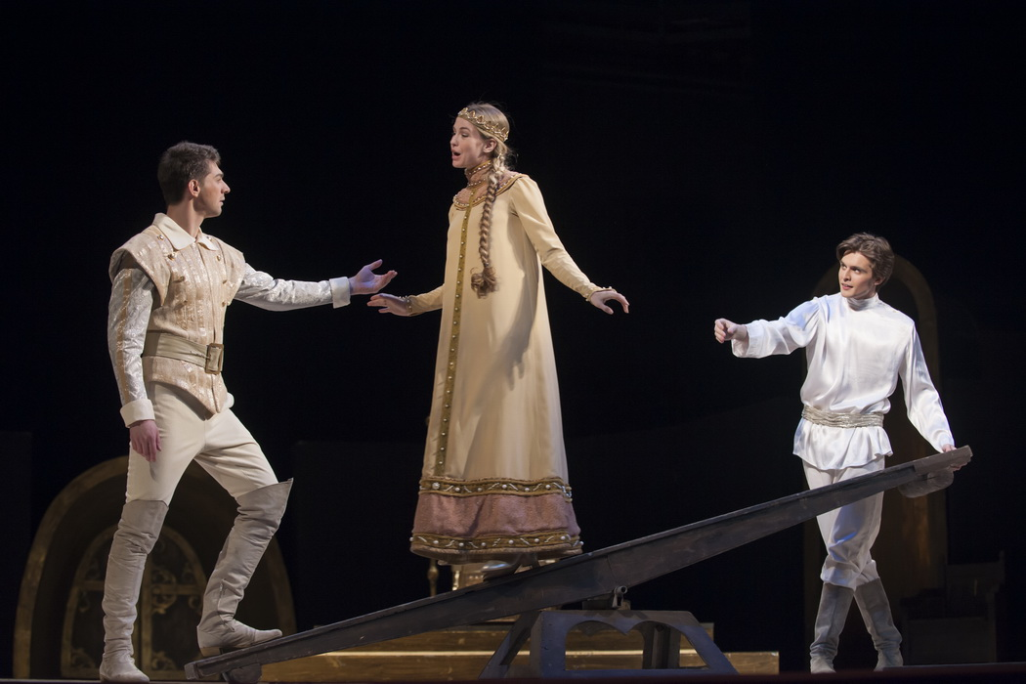

Малый театр к 200-летию со дня рождения русского поэта, писателя и драматурга Алексея Константиновича Толстого возобновил спектакль "Царь Борис" по его одноименной трагедии. В нем идет повествование об истоках русской Смуты, о власти, преступлении наказании. Эти темы не теряют своей актуальности, несмотря на то, что с тех пор прошло почти 500 лет.
"Когда-то на нашей сцене шла вся драматическая трилогия Толстого: "Смерть Иоанна Грозного", "Царь Федор Иоаннович" и "Царь Борис". Очень хочется восстановить все три постановки, но пока получилось только последнюю из них…", — сказал накануне премьеры художественный руководитель театра народный артист СССР Юрий Соломин.
Нынешний возобновленный спектакль — третье в истории Малого театра обращение к этой пьесе Толстого. Впервые "Царь Борис" увидел свет рампы на этой сцене в 1899 году со знаменитым Александром Южиным в заглавной роли. Далее была постановка режиссера Владимира Бейлиса 1993 года. Тогда в спектакле в роли Царя Бориса выступали Виктор Коршунов и Василий Бочкарев.
В нынешней — играет Валерий Афанасьев. Известный актер театра и кино принят в труппу Малого театра в 2017 году и "Царь Борис" станет первой работой актера на легендарной сцене.
Всего в спектакле занято более 30 артистов, в числе которых Людмила Полякова, Татьяна Лебедева, Ирина Леонова, Владимир Дубровский.
Нынешняя премьера — это возобновление постановки Владимира Бейлиса. Неизменной составляющей спектакля "Царь Борис" являются декорации выдающегося театрального художника Иосифа Сумбаташвили и музыка великого композитора Георгия Свиридова.

Slide 5
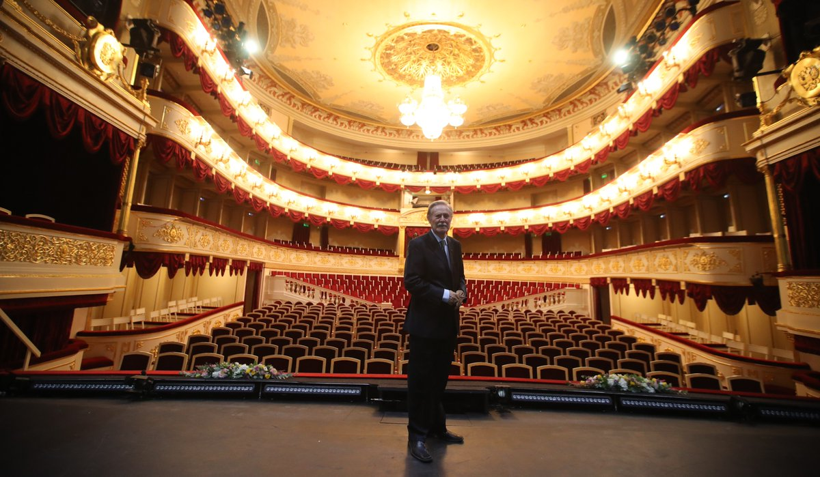
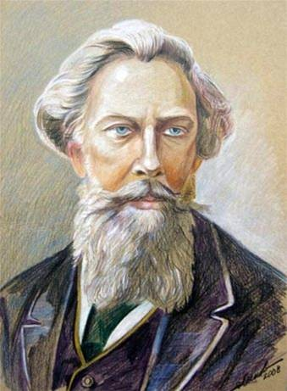
Алексей Константинович Толстой.
2017 год - год 200-летия со дня
рождения выдающегося писателя,
посвятившего свое творчество
проблемам отечественной истории
и создавшего яркие картины жизни
России в давние времена.
А. К. Толстой входил в литературу
как прозаик и поэт, но уже в начале
творческого пути молодого писателя
увлекал драматургический жанр.

Slide 6
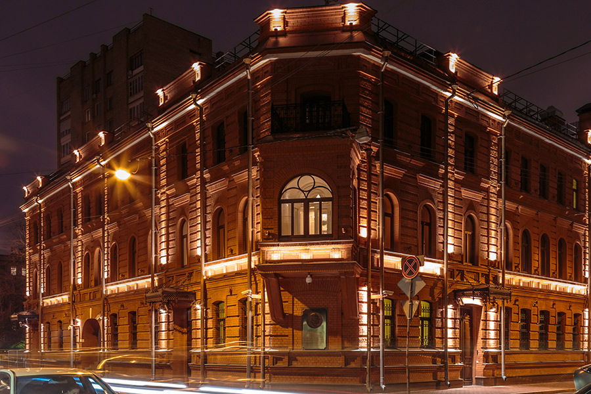
В советский период здесь ставили классические произведения прошлых лет и различные актуальные для советского общества постановки. Весомой заслугой театра в этот период стал «фронтовой филиал», труппа которого активно гастролировала по горячим точкам и давала представления, чтобы поддержать боевой дух солдат. Сегодня репертуар насыщен спектаклями по пьесам Александра Островского. Режиссеры сохраняют традиции, но представляют известные работы в совершенно новом свете. Среди них — «Волки и овцы», «Лес», «Не всё коту масленица». Кроме того, каждый театральный сезон здесь выходит не меньше четырех премьер. Как эталон академической драматургии, Малый театр работает в основном над постановками шедевров мировой литературы. В числе любимых авторов — Пушкин, Лермонтов, Гоголь, Грибоедов, Достоевский, Чехов, Лев Толстой, Алексей Толстой, Максим Горький, Шекспир, Мольер. Также идут спектакли по пьесам Робера Тома, Эмиля Золя, Жна Кокто, Эжена Скриба, Теннесси Уильямса. Своеобразной попыткой сломать стереотипы стал спектакль «Визит старой дамы» по пьесе Фридриха Дюрренматта.

Slide 7

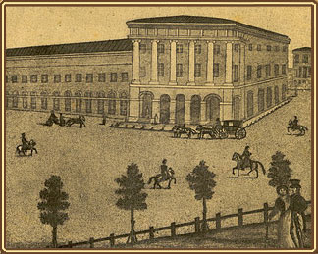
Дом купца Вагрия
В 1824 году Бове перестроил для театра особняк купца Варгина, и драматическая часть Московской труппы Императорского театра получила собственное здание на Петровской (ныне Театральной) площади и собственное название - Малый театр.Слово “малый” сначала даже не писали с заглавной буквы - ведь оно объясняется просто размерами здания, которое было невелико по сравнению со стоящим по соседству Большим театром, предназначенным для балетных и оперных спектаклей. Но вскоре слова “Большой” и “Малый” стали именами собственными, и ныне во всех странах мира звучат на русском языке. До 1824 года балетно-оперная и драматическая труппы Императорского Московского театра были единым целым: один и тот же артист мог участвовать в спектаклях разного рода. Долгое время театры были соединены даже подземным ходом. Продолжалось и взаимопроникновение жанров.

Slide 8
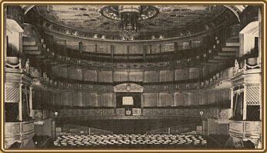
На рубеже XIX и XX веков основу репертуара Малого театра продолжали составлять произведения русской и зарубежной классики. При этом интерес публики к искусству Малого театра оставался исключительно высоким - так, спектакль “Орлеанская дева” по Ф.Шиллеру с великой Ермоловой в главной роли шел на сцене в течение 18 лет, причем через 9 лет после премьеры он был перенесен на сцену Большого театра, так как Малый не вмещал всех желающих его посмотреть. Бывало и так, что, напротив, оперные и балетные спектакли шли в Малом. Именно здесь, по желанию П.И.Чайковского, состоялась премьера оперы “Евгений Онегин”.
Современное поколение артистов и режиссеров Малого театра отличается приверженностью его богатым традициям и опирается на опыт предшественников. Сегодня, как и всегда, основу репертуара театра составляют пьесы А.Н.Островского: “Волки и овцы”, “Не было гроша, да вдруг алтын”, “Лес”, “Бешеные деньги”, “Трудовой хлеб”, “Свои люди - сочтемся!” В былые времена театр не мог найти общего языка с А.П.Чеховым - при жизни писателя на сцене Малого театра появлялись только его смешные водевили. Однако сегодня спектакли по великим пьесам Чехова занимают значительное место в жизни театра: “Вишневый сад”, “Дядя Ваня”, “Чайка”. Своего рода “визитной карточкой” Малого театра стала драматическая трилогия А.К.Толстого, рассказывающая об истории Государства Российского: “Царь Иоанн Грозный”, “Царь Федор Иоаннович”, “Царь Борис”. В спектаклях по А.К. Толстому звучит музыка Г.В.Свиридова, которую великий композитор написал специально для Малого театра. Не обделяет своим внимание театр и зарубежную классику - в его репертуаре пьесы Ф.Шиллера, А.Стриндберга, Э.Скриба.

Slide 9
Спасибо за внимание

